Slide 1
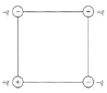
Exercícios do Capítulo 21 do Tipler
(12) Quatro cargas estão fixas nos vértices de um quadrado, com o mostra a Figura 21-34. Nenhuma outra carga está nas proximidades. Qual das afirmações a seguir é verdadeira?
(a) $\vec{E}$ é zero nos pontos médios de todos os quatro lados do quadrado.
(b) $\vec{E}$ é zero no centro do quadrado.
(c) $\vec{E}$ é zero no ponto médio entre as duas cargas de cima e no ponto médio entre as duas cargas debaixo.

Slide 2
Solução
(a) $\vec{E}$ é zero nos pontos médios de todos os quatro lados do quadrado.
R= Falso. Uma carga de teste colocada nesses locais experimentará uma força resultante.
(b) $\vec{E}$ é zero no centro do quadrado.
R= Verdade. No centro do quadrado, as duas cargas positivas sozinhas produzem um campo elétrico líquido de zero, e as duas cargas negativas sozinhas também produzem um campo elétrico líquido de zero. Assim, a força resultante atuando em uma carga de teste no ponto médio do quadrado é zero.
(c) $\vec{E}$ é zero no ponto médio entre as duas cargas de cima e no ponto médio entre as duas cargas debaixo.

Slide 3
Solução
(c) $\vec{E}$ é zero no ponto médio entre as duas cargas de cima e no ponto médio entre as duas cargas debaixo.
R= Falso. Uma carga de teste colocada em qualquer um desses locais experimentará uma força resultante.

Slide 4
Exercícios do Capítulo 21 do Tipler
(13) Duas partículas puntiformes com cargas + q e –3q estão separadas por uma distância d. (a) Use as linhas de campo para representar o campo elétrico na vizinhança deste sistema. (b) Desenhe as linhas de campo a distâncias das cargas muito maiores do que d.

Slide 5
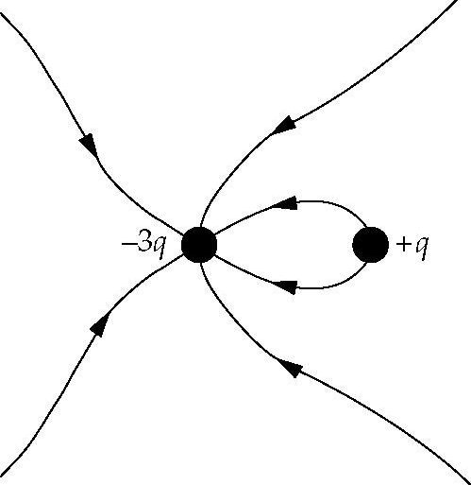
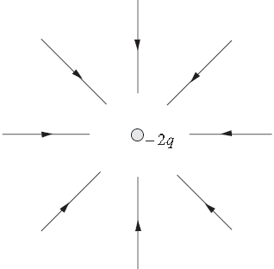
Exercícios do Capítulo 21 do Tipler
(13) Duas partículas puntiformes com cargas + q e –3q estão separadas por uma distância d. (a) Use as linhas de campo para representar o campo elétrico na vizinhança deste sistema. (b) Desenhe as linhas de campo a distâncias das cargas muito maiores do que d.
(a) No esboço da linha de campo, atribuímos 2 linhas de campo para cada carga q.
(b) A distâncias muito maiores do que a distância de separação entre as duas cargas, o sistema de dois corpos carregados ″ se parecerá com ″ uma única carga de −2q e o padrão de campo será devido a uma carga pontual de −2q. Quatro linhas de campo foram atribuídas a cada carga −q.

Slide 6
Exercícios do Capítulo 21 do Tipler
(14) Três cargas puntiformes positivas iguais
(cada uma com carga +q )
estão fixas nos vértices de um triângulo equilátero que tem lados com comprimento a.
A origem está no ponto médio de um dos lados do triângulo,
o centro do triângulo está no eixo x em x = x₁
e o vértice oposto à origem está no eixo x em x = x₂.
(a) Expresse x₁ e x₂ em termos de a.
(b) Escreva uma expressão para o campo elétrico no eixo x a uma distância x da origem no intervalo 0 < x < x₂.
(c) Mostre que a expressão que você obteve em (b) fornece os resultados esperados para x = 0 e x = x₁.

Slide 7
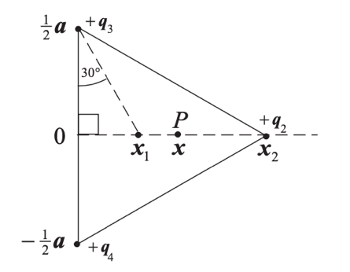
Solução
Três cargas puntiformes positivas iguais
(cada uma com carga +q )
estão fixas nos vértices de um triângulo equilátero que tem lados com comprimento a.
A origem está no ponto médio de um dos lados do triângulo,
o centro do triângulo está no eixo x em x = x₁
e o vértice oposto à origem está no eixo x em x = x₂.

Slide 8
Solução
q₂ = q₃ = q₄ = q
a)
b) Mas, considerando a simetria do sistema,
esta soma de campos elétricos terá apenas componente x,
desde que as componentes y se cancelam.
Componente x das cargas q₃ e q₄:
$E_{x3}=E_{x4}=k\frac{q}{r^{2}}cosθ$ onde $r^{2}=\frac{a^{2}}{4}+x^{2}$ e $cosθ=\frac{x}{\sqrt{\frac{a^{2}}{4}+x^{2}}}$

Slide 9
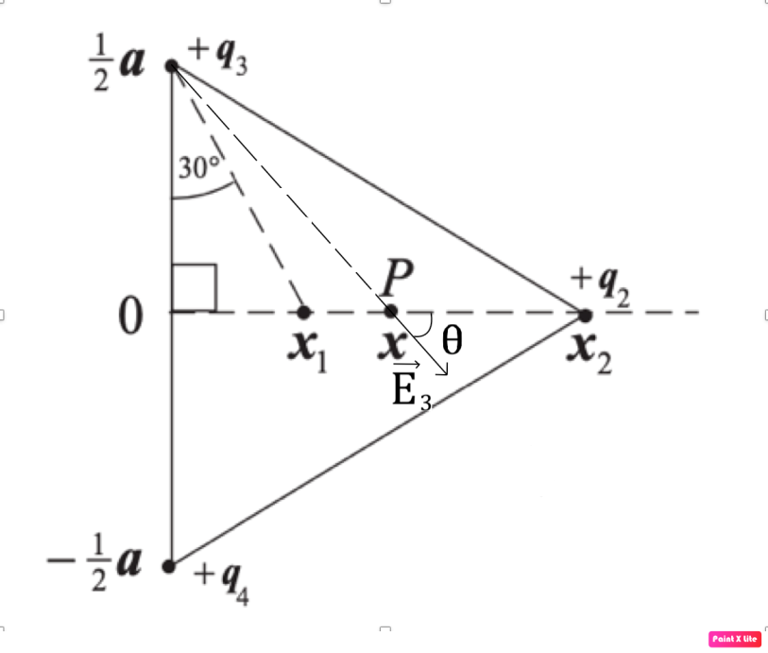
Solução
q₂ = q₃ = q₄ = q
a)
b) Mas, considerando a simetria do sistema,
esta soma de campos elétricos terá apenas componente x,
desde que as componentes y se cancelam.
Componente x das cargas q₃ e q₄:
$E_{x3}=E_{x4}=k\frac{q}{r^{2}}cosθ$ onde $r^{2}=\frac{a^{2}}{4}+x^{2}$ e $cosθ=\frac{x}{\sqrt{\frac{a^{2}}{4}+x^{2}}}$

Slide 10
Assim, ${\vec{E}}_{3}+{\vec{E}}_{4}=\frac{2kqx}{{\left(\frac{a^{2}}{4}+x^{2}\right)}^{3/2}}\hat{i}$
${\vec{E}}_{2}=\frac{−kq}{{\left(x_{2}−x\right)}^{2}}\hat{i}$ onde $x_{2}=\frac{\sqrt{3}}{2}a$, então ${\vec{E}}_{2}=\frac{−kq}{{\left(\frac{\sqrt{3}}{2}a−x\right)}^{2}}\hat{i}$
Assim, ${\vec{E}}_{P}=kq\left[−\frac{1}{{\left(\frac{\sqrt{3}}{2}a−x\right)}^{2}}+\frac{2x}{{\left(\frac{a^{2}}{4}+x^{2}\right)}^{3/2}}\right]\hat{i}$
c) Para x = 0
Observe que, como os campos elétricos devido a q₃ e q₄ se cancelam na origem e o campo resultante é devido a q₂, esse é o resultado esperado.

Slide 11
Para x = x₁
Observe que, como o ponto no centro do triângulo equilátero é equidistante dos três vértices, os campos elétricos devido às cargas nos vértices se cancelam e este é o resultado esperado.

Slide 12
Exercícios do Capítulo 21 do Tipler
(39) Quando uma carga puntiforme de 2,0ηC é colocada na origem, ela sofre uma força elétrica de $8,0 ×{10}^{−4}N$ na direção + y. (a) Qual é o campo elétrico na origem? (b) Qual seria a força elétrica em uma carga pontual de $−4,0η$C colocada na origem? (c) Se essa força é devida ao campo elétrico de uma carga pontual no eixo y em y = 3,0 cm, qual é o valor dessa carga?

Slide 13
Exercícios do Capítulo 21 do Tipler
(39) Quando uma carga puntiforme de 2,0ηC é colocada na origem, ela sofre uma força elétrica de $8,0 ×{10}^{−4}N$ na direção + y. (a) Qual é o campo elétrico na origem? (b) Qual seria a força elétrica em uma carga pontual de $−4,0η$C colocada na origem? (c) Se essa força é devida ao campo elétrico de uma carga pontual no eixo y em y = 3,0 cm, qual é o valor dessa carga?

Slide 14
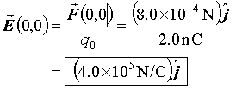
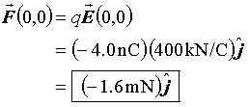
Solução
Qual é o campo elétrico na origem?
R= Aplicando a definição de campo elétrico
(b) Qual seria a força elétrica em uma carga pontual de $−4,0η$C colocada na origem?
R= A força na carga pontual em um campo elétrico se dá por:

Slide 15
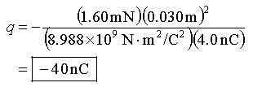
Solução
(c) Se essa força é devida ao campo elétrico de uma carga pontual no eixo y em y = 3,0 cm, qual é o valor dessa carga?
R= Aplicando a Lei de Coulomb, obtemos:

Slide 16
Exercícios do Capítulo 21 do Tipler
(43) Uma carga pontual de –5,0μC está localizada em
x = 4,0 m, y = –2,0 m, e uma carga pontual de 12 μC está localizada em x = 1,0 m, y = 2,0 m. (a) Determine o módulo, a direção e o sentido do campo elétrico em
x = –1,0 m, y = 0. (b) Calcule o módulo, a direção e o sentido da força elétrica em um elétron que é colocado em x = –1,0 m, y = 0.

Slide 17
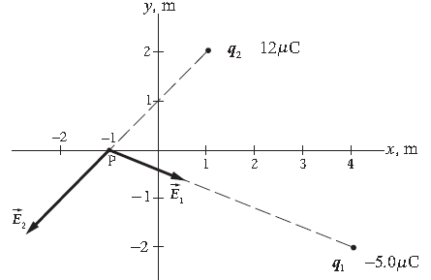
Exercícios do Capítulo 21 do Tipler
(43) Uma carga pontual de –5,0μC está localizada em
x = 4,0 m, y = –2,0 m, e uma carga pontual de 12 μC está localizada em x = 1,0 m, y = 2,0 m. (a) Determine o módulo, a direção e o sentido do campo elétrico em
x = –1,0 m, y = 0. (b) Calcule o módulo, a direção e o sentido da força elétrica em um elétron que é colocado em x = –1,0 m, y = 0.

Slide 18
Solução
(43) Uma carga pontual de –5,0μC está localizada em x = 4,0 m, y = –2,0 m, e uma carga pontual de 12 μC está localizada em x = 1,0 m, y = 2,0 m. (a) Determine o módulo, a direção e o sentido do campo elétrico em
x = –1,0 m, y = 0.

Slide 19
Solução
(43) Uma carga pontual de –5,0μC está localizada em x = 4,0 m, y = –2,0 m, e uma carga pontual de 12 μC está localizada em x = 1,0 m, y = 2,0 m. (a) Determine o módulo, a direção e o sentido do campo elétrico em
x = –1,0 m, y = 0.

Slide 20
Solução
(43) Uma carga pontual de –5,0μC está localizada em x = 4,0 m, y = –2,0 m, e uma carga pontual de 12 μC está localizada em x = 1,0 m, y = 2,0 m. (a) Determine o módulo, a direção e o sentido do campo elétrico em
x = –1,0 m, y = 0.
O módulo de $E_{P}$, então será:

Slide 21
Solução
(43) Uma carga pontual de –5,0μC está localizada em x = 4,0 m, y = –2,0 m, e uma carga pontual de 12 μC está localizada em x = 1,0 m, y = 2,0 m. (a) Determine o módulo, a direção e o sentido do campo elétrico em
x = –1,0 m, y = 0.
A direção de $E_{P}$, então será:
Note que o ângulo dado pela calculadora é 51°, porém deve ser acrescido 180°.

Slide 22
Solução
(43) Uma carga pontual de –5,0μC está localizada em
x = 4,0 m, y = –2,0 m, e uma carga pontual de 12 μC está localizada em x = 1,0 m, y = 2,0 m. (b) Calcule o módulo, a direção e o sentido da força elétrica em um elétron que é colocado em x = –1,0 m, y = 0.

Slide 23
Solução
(43) Uma carga pontual de –5,0μC está localizada em
x = 4,0 m, y = –2,0 m, e uma carga pontual de 12 μC está localizada em x = 1,0 m, y = 2,0 m. (b) Calcule o módulo, a direção e o sentido da força elétrica em um elétron que é colocado em x = –1,0 m, y = 0.
Para encontrar o módulo e a direção, temos:

Slide 24
Exercícios do Capítulo 21 do Tipler
(47) Duas cargas pontuais, cada uma com carga q, estão na base de um triângulo equilátero cujos lados têm comprimento L, como mostrado na Figura 21-38. Uma terceira carga pontual tem carga igual a 2q e está no ápice do triângulo. Onde deve ser colocada uma carga pontual q para que o campo elétrico no centro do triângulo seja igual a zero? (O centro está no plano do triângulo e equidistante dos três vértices.) – Sugiro colocar a origem do sistema de coordenadas no ponto médio da base do triângulo.

Slide 25
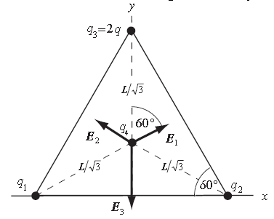
Exercícios do Capítulo 21 do Tipler
(47) Duas cargas pontuais, cada uma com carga q, estão na base de um triângulo equilátero cujos lados têm comprimento L, como mostrado na Figura 21-38. Uma terceira carga pontual tem carga igual a 2q e está no ápice do triângulo. Onde deve ser colocada uma carga pontual q para que o campo elétrico no centro do triângulo seja igual a zero? (O centro está no plano do triângulo e equidistante dos três vértices.) – Sugiro colocar a origem do sistema de coordenadas no ponto médio da base do triângulo.

Slide 26
Solução
O campo elétrico da 4ª partícula pontual carregada deve cancelar a soma dos campos elétricos devido às outras três partículas pontuais carregadas.
Observe que os componentes x dos campos devido às partículas carregadas de base se cancelam, portanto, só precisamos nos preocupar com os componentes y dos campos devido às partículas pontuais carregadas nos vértices do triângulo.
$\cos{30}=\frac{L/2}{a}⇒a=L/{\sqrt{3}}$ .

Slide 27
Solução
Substituindo os campos ${\vec{E}}_{1}$, ${\vec{E}}_{2}$, ${\vec{E}}_{3}$ e ${\vec{E}}_{4}$, temos:
Resolvendo para y:
Observe: $\sin{30°}=\frac{b}{L/{\sqrt{3}}}⟹b=\frac{L}{2\sqrt{3}}$
O campo elétrico resultante devido apenas às três cargas nos vértices tem a direção negativa do eixo y. Logo, a quarta carga deve ser colocada em $y=−L/{\sqrt{3}}$.

Slide 28
Exercícios do Capítulo 21 do Tipler
(50) Duas cargas puntiformes positivas + q estão no eixo y em y = + a e y = –a. Uma esfera de massa m e carga –q possui um furo por onde passa um fio. Ela desliza sem atrito ao longo do fio esticado, paralelo ao eixo x. Seja x a posição da esfera. (a) Mostre que para x << a, uma força restauradora linear é exercida sobre a esfera (uma força que é proporcional a x e dirigida para a posição de equilíbrio em x = 0) e, portanto, sofre um movimento harmônico simples. (b) Determine o período do movimento.

Slide 29
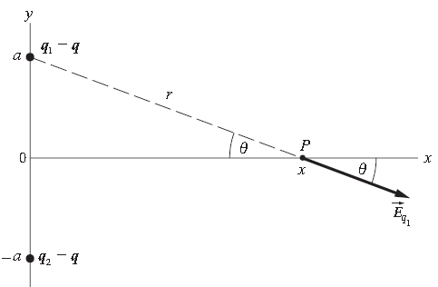
Exercícios do Capítulo 21 do Tipler
(50) Duas cargas puntiformes positivas + q estão no eixo y em y = + a e y = –a. Uma esfera de massa m e carga –q possui um furo por onde passa um fio. Ela desliza sem atrito ao longo do fio esticado, paralelo ao eixo x. Seja x a posição da esfera. (a) Mostre que para x << a, uma força restauradora linear é exercida sobre a esfera (uma força que é proporcional a x e dirigida para a posição de equilíbrio em x = 0) e, portanto, sofre um movimento harmônico simples. (b) Determine o período do movimento.

Slide 30
Solução
(a) Mostre que para x << a, uma força restauradora linear é exercida sobre a esfera (uma força que é proporcional a x e dirigida para a posição de equilíbrio em x = 0) e, portanto, sofre um movimento harmônico simples.
R= No Problema 44, é mostrado que o campo elétrico no eixo x, devido a cargas pontuais positivas iguais localizadas em (0, a) e (0, −a), é dado por:
A força elétrica sobre a esfera a uma distância x do eixo x é:

Slide 31
Solução
(a) Mostre que para x << a, uma força restauradora linear é exercida sobre a esfera (uma força que é proporcional a x e dirigida para a posição de equilíbrio em x = 0) e, portanto, sofre um movimento harmônico simples.
Para x << a:
Ou seja, a esfera experimenta uma força restauradora.

Slide 32
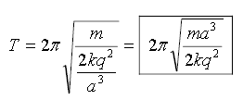
Solução
(b) Determine o período do movimento.
R= O período é calculado como o período do movimento harmônico simples.
Logo:
Substituindo k’, tem-se:

